Slide 1
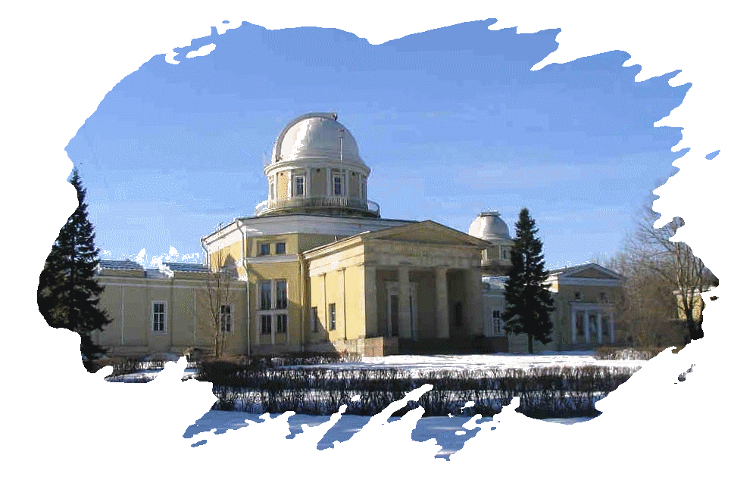
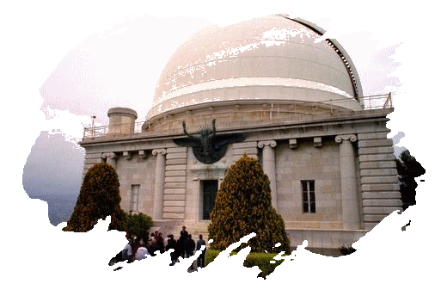

Observatoires Astronomiques
du
Monde.

Slide 2
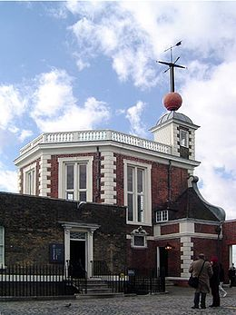
L'Observatoire astronomique royal de Greenwich est situé dans le Greenwich Park, dans la banlieue est de Londres, en surplomb de la Tamise.
Il a été créé le 22 juin 1675 sur ordre du Roi Charles II d'Angleterre.
Les astronomes britanniques se sont longtemps servi de l'Observatoire Royal pour fonder leurs mesures : quatre méridiens distincts ont été successivement tracés à l'intérieur du bâtiment. Le point de départ des longitudes, le méridien d'origine a été déterminé en 1851 et adopté lors d'une conférence internationale en octobre 1884 ; à l'origine il passait à travers l'observatoire. Longtemps il a été marqué par une bande en cuivre dans la cour, remplacée maintenant par une autre en acier inoxydable.
Finalement, depuis le 16 décembre 1999, il est marqué par un puissant laser vert qui, la nuit, brille vers le nord à travers Londres.

Slide 3
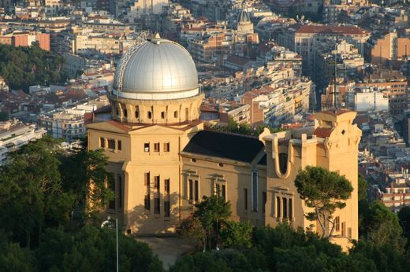
L'observatoire astronomique Fabra de Barcelone, en Espagne est situé à
415 mètres au-dessus du niveau de la mer.
Fondé en 1904, il est le quatrième plus ancien observatoire en activité dans le monde. Il est géré par l'Académie des sciences et des arts de Barcelone et est principalement voué à l'étude d'astéroïdes et de comètes .

Slide 4
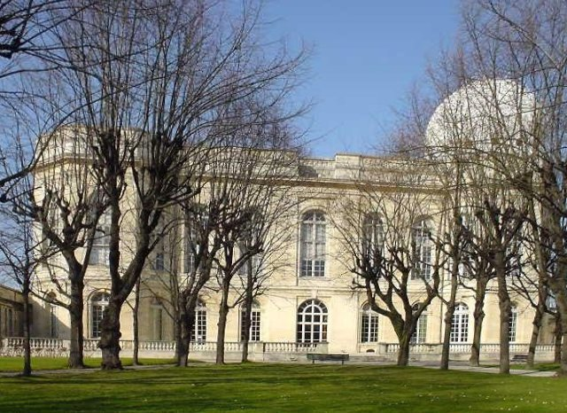
L'Observatoire de Paris est né du projet, en 1667, de créer un observatoire astronomique équipé de bons instruments permettant d'établir des cartes pour la navigation. Venant en complément de l'Académie des sciences fondée en 1666, il a joué un rôle très important dans l'astronomie occidentale.
C'est là que prirent essor en France des sciences comme la géodésie,
la cartographie et la météorologie. C'est le plus ancien observatoire du monde toujours en fonctionnement.
L'Observatoire de Paris est le plus grand pôle français de recherche en astronomie. En 2010, l'Observatoire compte près de 600 emplois permanents.

Slide 5
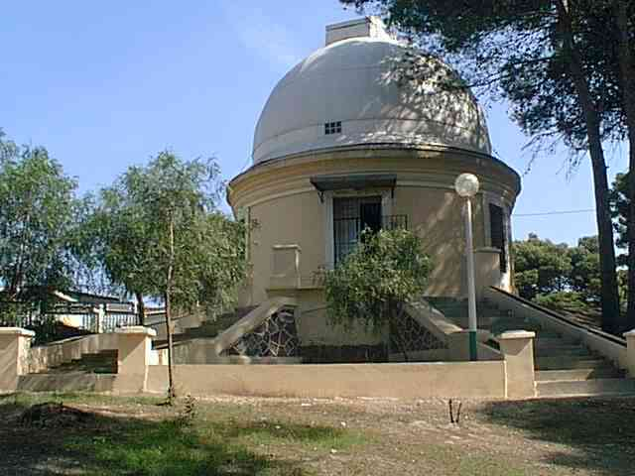
Le Centre de recherche en astronomie, astrophysique et géophysique, en abrégé CRAAG, est un observatoire astronomique, connu autrefois comme l'Observatoire d'Alger. Il est créé en 1985, héritant de l'Observatoire astronomique de Bouzareah, construit en 1885, et de l'Institut de Physique du Globe d'Alger datant de 1931.

Slide 6
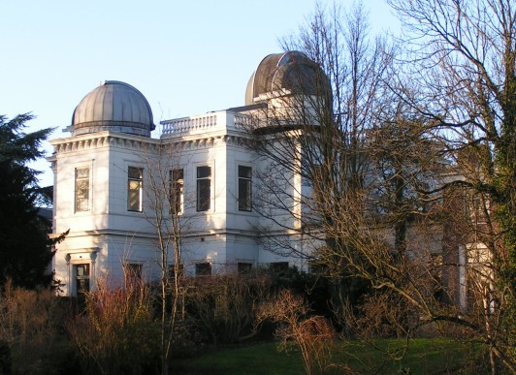
L’observatoire de Leyde aux Pays-Bas. fut construit par l'université de Leyde en 1633, pour abriter le quadrant de Snellius, et est l'un des plus anciens observatoires encore en activité.

Slide 7
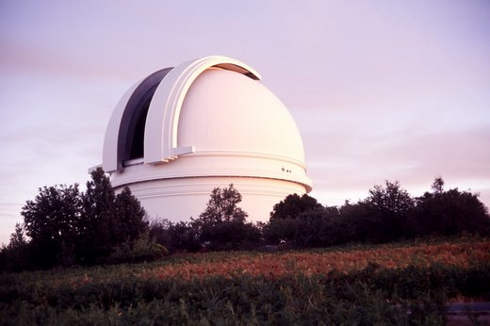
L'Observatoire de Marseille dont l'origine remonte au début du XVIIIe siècle, a été regroupé en 2000 avec le Laboratoire d'astronomie spatiale (LAS) pour former le Laboratoire d'astrophysique de Marseille (LAM).

Slide 8
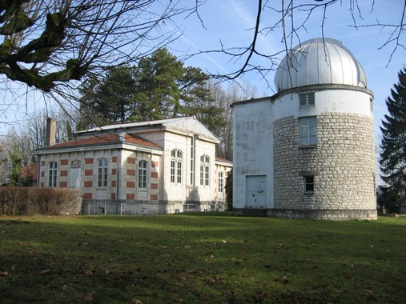
L'observatoire de Besançon construit entre 1883 et 1884,est situé dans le quartier de Montrapon-Fontaine-Écu, dans la capitale comtoise.
L'observatoire est inscrit au titre des monuments historiques le 1er août 2005 et classé au titre des monuments historiques le 3 mai 2012, également labellisé
« Patrimoine du XXe siècle » par le ministère de la Culture.

Slide 9
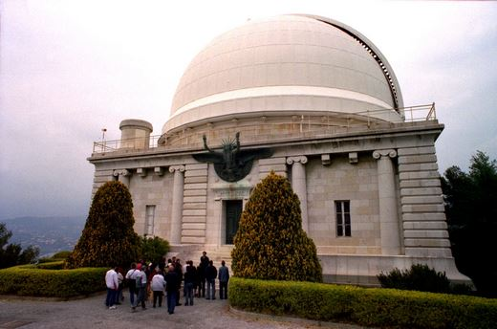
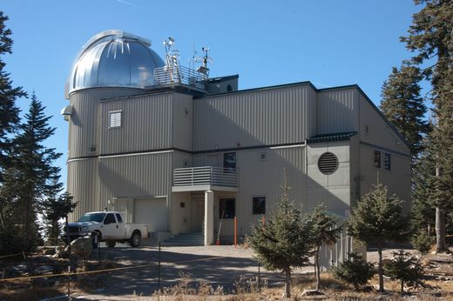
L'Observatoire de Nice est situé au sommet du mont Gros, à 370 m d'altitude Le coût de sa construction fut entièrement pris en charge par le banquier et Raphaël-Louis Bischoffsheim. L'architecte Charles Garnier conçut les 15 bâtiments d'origine et réalisa la base de la grande coupole. L'ingénieur Gustave Eiffel réalisa la coupole abritant la lunette principale.
L’Observatoire astronomique du Vatican est l'institution scientifique du Saint-Siège confiée aux jésuites. Elle a pour vocation la recherche en astronomie mais aussi un rôle éducatif.
À l'origine, l'observatoire a pour vocation d'apporter les corrections nécessaires au calendrier. Il était situé à la Tour des vents à proximité du couloir du Musée du Vatican : en effet, cette tour, bâtie d'après les plans du Professeur Ignazio Danti, est traversée par le méridien qui indiquait au pape Grégoire XIII le temps pascal. L'observatoire est ensuite basé à l'Université pontificale grégorienne de Rome.

Slide 10
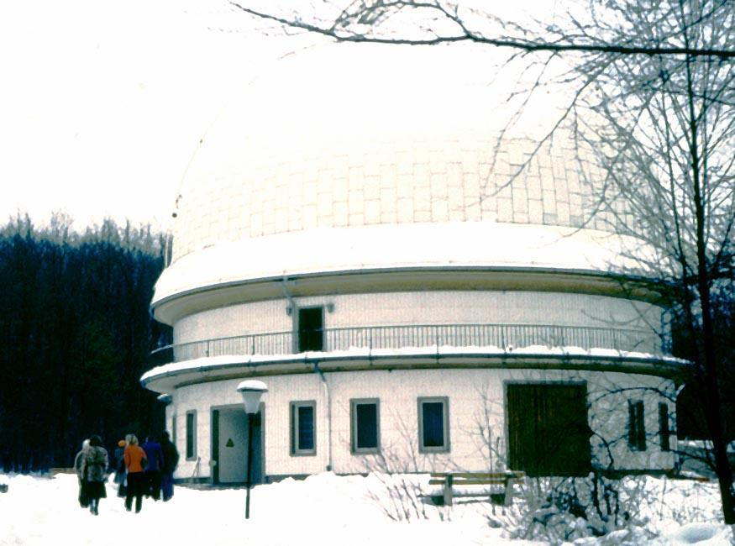
L'observatoire astronomioque Karl Schwarzchild appartient à l'institut Thüringer. En 1992, il fut acheté par le land de Thuringe. Il possède le plus grand télescope d'Allemagne et la plus grande chambre de Schmidt du monde 2 m, qui fut construite par VEB Zeiss Jena (la branche de Zeiss située à Iéna qui était alors en Allemagne de l'Est). Il est situé à Tautenburg (à 10 kms au nord-est de Iéna), et fondé en 1960.
Le 5 avril 2005, l'observatoire découvrit une exoplanète autour de l'étoile HD 13189 .

Slide 11
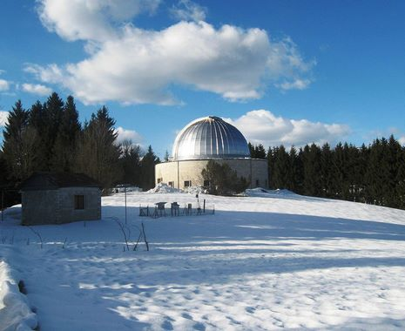
L'Observatoire astrophysique d'Asiago apparteint à l'université de Padoue, en Italie. Il a été fondé en 1942. On trouve le télescope Galilei de 1,22 m de diamètre.
Le télescope Copernic de 1,82 m de diamètre et la chambre de Schmidt de 92 cm de diamètre sont installés dans la station d'observation d'Asiago Cima Ekar à
3,85 km au sud-est de l'observatoire principal.
Il est situé sur le mont Ekar.

Slide 12
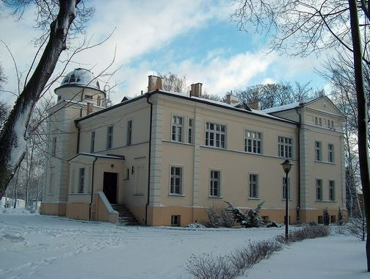
L'observatoire de Poznań est un observatoire astronomique appartenant et opéré par le département de physique de l'université Adam-Mickiewicz de Poznań .en Pologne Fondé en 1919.

Slide 13
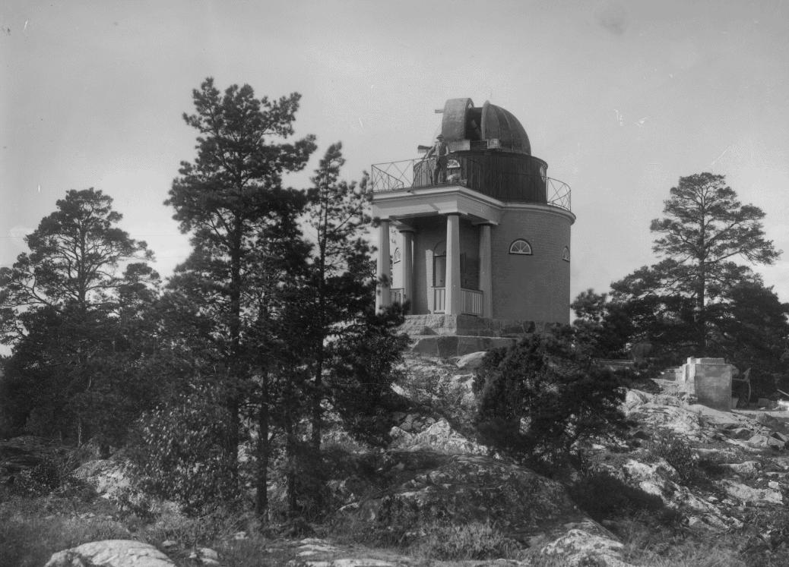
L'observatoire suédois de Kvistaberg appartient au département de physique et d'astronomie de l'université d'Uppsala . L'observatoire résulte d'une donation faite en 1944 par Nils Tamm, Les dômes et les télescopes font maintenant partie d'un musée qui fut inauguré en 2009.

Slide 14
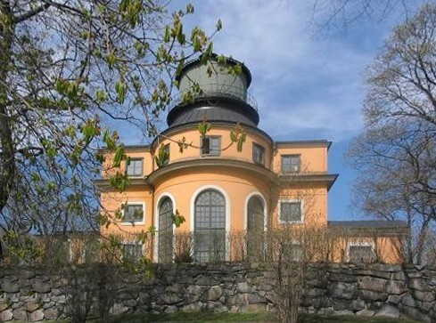
L'observatoire de Stockholm est un institut de recherche astronomique, fondé au XVIIIe siècle, et faisant partie aujourd'hui de l'université de Stockholm.

Slide 15
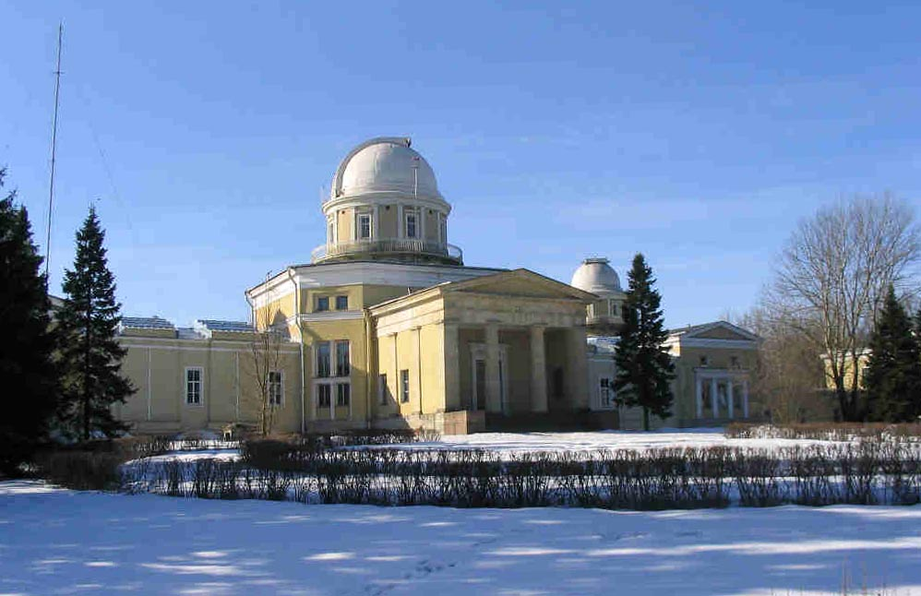
.
L’observatoire astronomique de Poulkovo de l'Académie des sciences de Russie, est situé à 19 km au sud de Saint-Pétersbourg, à75 m au-dessus du niveau de la mer. Il fait partie du patrimoine mondial l'UNESCO .
L'observatoire, dessiné par Alexandre Brioullov, ouvrit ses portes en 1839.
Il fut d'abord destiné à servir le scientifique russe d'origine allemande Vassili Iakovlevitch Struve, qui en devint le premier directeur. Son fils Otto Vassilievitch Struve l'y remplaça en 1861.
L'observatoire est équipé d'une lunette astronomique de 38 cm — la plus grande du monde lors de sa construction — et des meilleures technologies de l'époque.

Slide 16
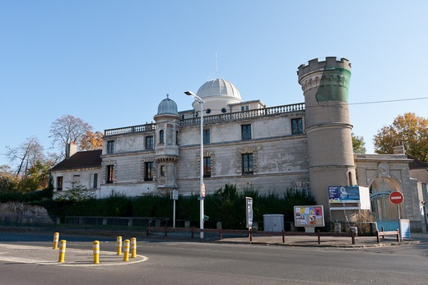
L’observatoire de Juvisy-sur-Orge fondé en 1883 par l'astronome français
Camille Flammarion à Juvisy-sur-Orge.

Slide 17
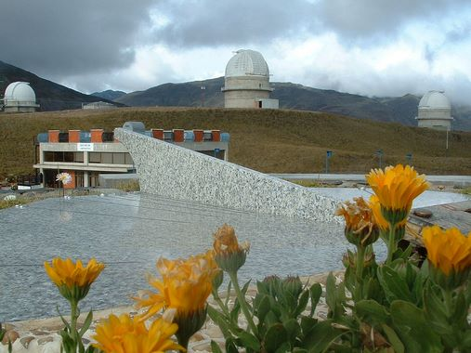
L’Observatoire astronomique national de Llano del Hato est situé à 3 600 m d'altitude, au Venezuela. Comprenant quatre télescopes ayant chacun sa propre coupole, c'est le principal observatoire astronomique du pays.
Le site héberge également un musée et un centre d'exposition.

Slide 18
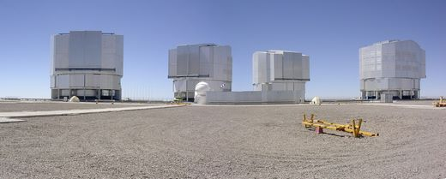
L'Observatoire du Cerro Paranal est un observatoire astronomique professionnel situé dans le désert d'Atacama, au Nord du Chili, à une altitude de 2 635 m.
Il permet l'étude des astres dans les longueurs d'ondes allant de l'ultraviolet à l'infrarouge.
C'est un projet européen de l'observatoire européen austral. À l'observatoire du Cerro Paranal, il y a quatre télescopes principaux de 8,2 mètres, qui, avec les quatre télescopes auxiliaires de 1,8 m constituent le Very Large Telescope
Il s'y trouve de plus un télescope de 4 m (VISTA) et un de 2,5 m .

Slide 19
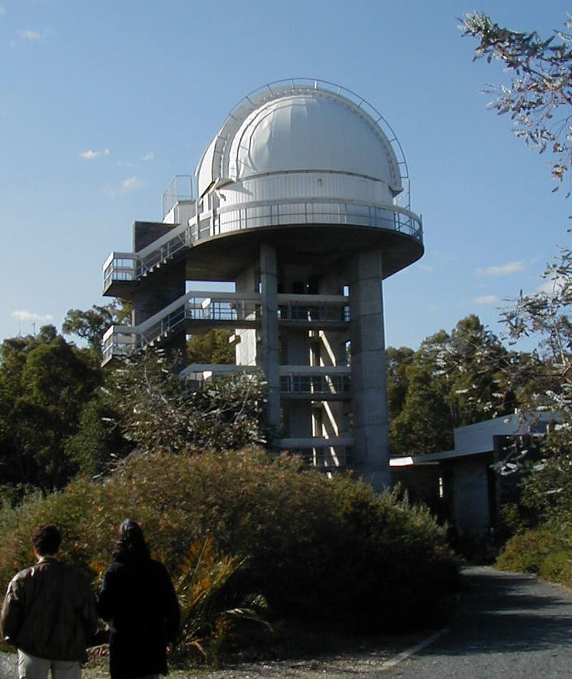
L’observatoire de Perth
est un observatoire astronomique situé en Australie-Occidentale.

Slide 20
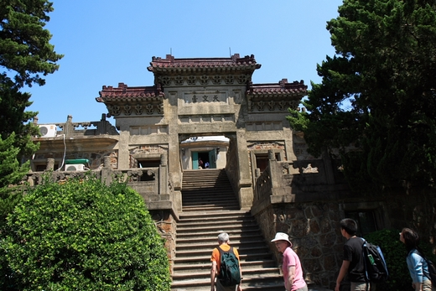
L'observatoire astronomique de la montagne Pourpre est situé sur la montagne Pourpre près de la ville de Nankin en Chine.
La construction de l'observatoire a débuté en 1929. Les observations ont commencé cinq ans plus tard, en 1934. Aujourd'hui, il s'agit d'un observatoire astronomique moderne subordonné à l'Académie chinoise des sciences.
Il dispose d'un centre de traitement des données pour les satellites d'observation Quatre comètes y ont été découvertes.

Slide 21
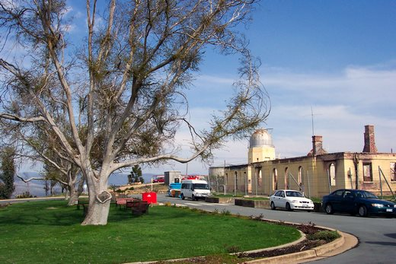
L'observatoire du Mont Stromlo se situe près de la ville de Canberra en Australie. Il fait partie du département d'astronomie et d'astrophysique de l'Australian National University .

Slide 22
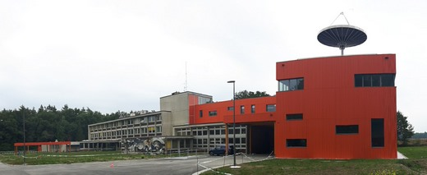
L'Observatoire astronomique de Genève est situé sur le hameau de Sauverny dans la commune de Versoix, en Suisse depuis 1966 et créé en 1772 par Jacques-André Mallet .

Slide 23
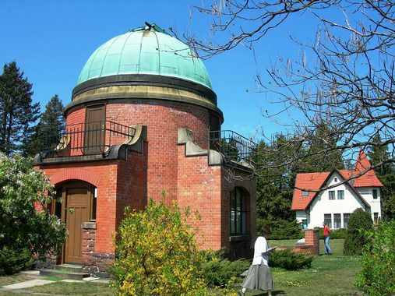
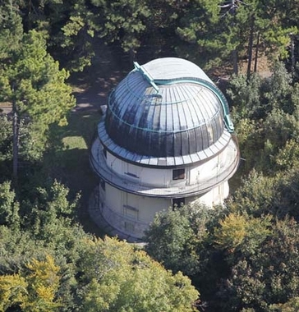
L'observatoire astronomique d'Ondřejov de l'Institut astronomique de l'Académie tchèque des sciences est situé à environ 35 km au sud-est de Prague . En 2008, l'observatoire fêtait ses 110 ans.
L'observatoire Konkoly est géré par l'Académie hongroise des sciences à Budapest.
Il a été fondé en 1871 par
Miklós Konkoly-Thege en tant qu'observatoire privé.

Slide 24
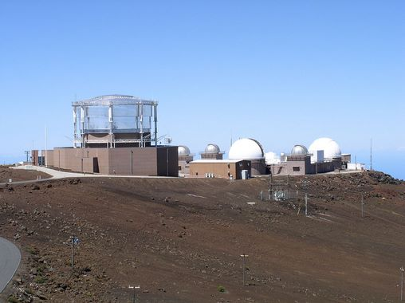
L'observatoire du Haleakalā est un centre de recherche astronomique américain faisant partie de l'Institut d'astronomie de l'Université de Hawaï.
Il est situé au sommet du volcan Haleakalā sur l'île de Maui.

Slide 25
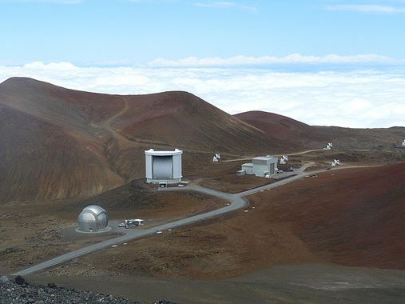
Les observatoires du Mauna Kea sont un ensemble indépendants, comptant les télescopes parmi les plus grands et les plus puissants du monde et situés au sommet du volcan Mauna Kea sur l'île d'Hawaï. Ils couvrent une zone de 2 km^{2.}

Slide 26
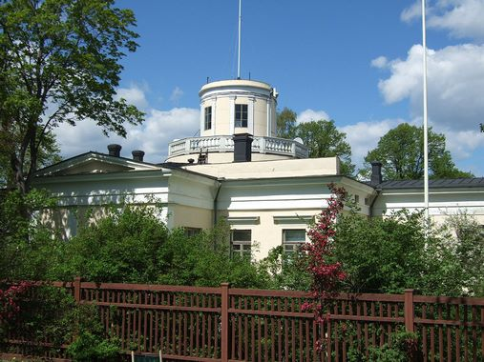
L'ancien observatoire de l'université d'Helsinki construit sur la colline de l'observatoire a abrité le département d'astronomie de l'université d'Helsinki jusque fin 2009.

Slide 27
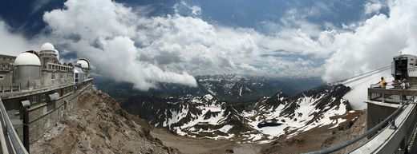
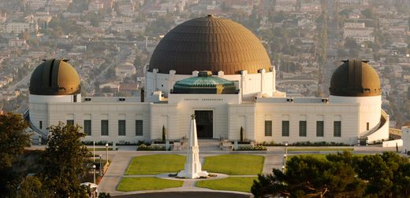
Le pic du Midi de Bigorre dans les Hautes-Pyrénées à 2 876 m, est connu entre autres pour la présence d'un observatoire astronomique et d'un relais de télévision. La construction a débuté en 1870, sous la direction du général Charles du Bois de Nansouty, et de l'ingénieur Célestin-Xavier Vaussenat.
Les premiers locaux sont achevés le 8 septembre 1882 .
L'observatoire astronomique Griffith est construit en 1935 à Los Angeles, dans l'État de Californie, aux États-Unis.

Slide 28
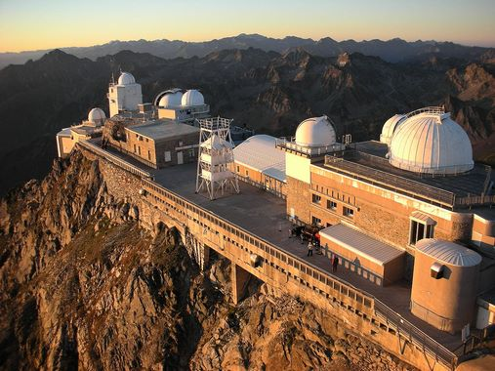
Observatoire du Pic du Midi

Slide 29
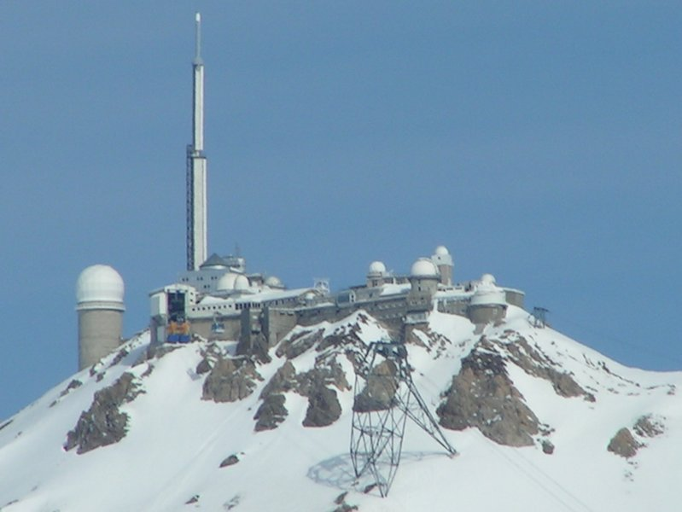
Observatoire du Pic du Midi .

Slide 30
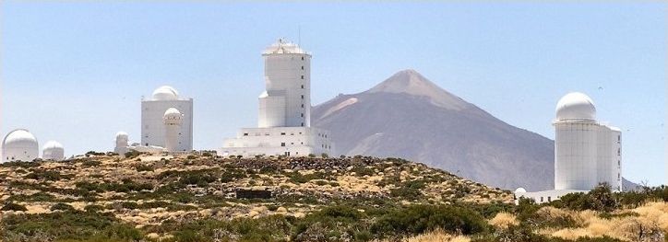
- L'observatoire astronomique du Teide est situé sur le Teide, sur l'île de Tenerife (îles Canaries), et géré par l'Institut d'astrophysique des Canaries.
Ouvert en 1964, il devint l'un des plus grands observatoires internationaux, attirant les télescopes de différents pays à travers le monde à cause des bonnes conditions de seeing. Ensuite, l'implantation des nouveaux télescopes optiques se déplaça vers l'observatoire du Roque de los Muchachos sur l'île de La Palma .

Slide 31
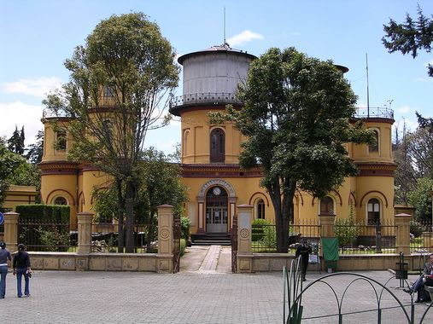
L’observatoire astronomique de Quito en Équateur, qui dépend de l'École polytechnique nationale, a été construit en 1873 à l'initiative du président Gabriel García Moreno. Il se trouve dans le parc La Alameda et fut l'un des premiers construits en Amérique du Sud. Il abrite une lunette astronomique équatoriale de 24 cm construite par G. & S. Merz en 1875, un cercle méridien de 1889 ainsi que divers instruments de météorologie et géodésie.

Slide 32

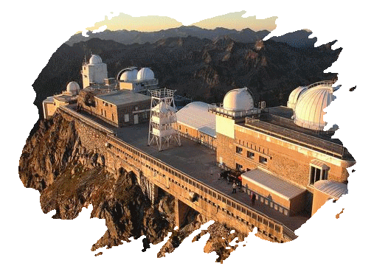
Photos et textes sont pris sur Wikipédia
Musique : Plenilumio – Luar na lubre .
Novembre 2017 .

